Slide 1

2차 프로젝트주제발표
2조
이정현,박지훈,이수덕,김준수,유현석,김희진

Slide 2
목차
주제 선정이유
주제 선정이유
벤치마킹
벤치마킹
개선사항
개발방향
개발방향

Slide 3

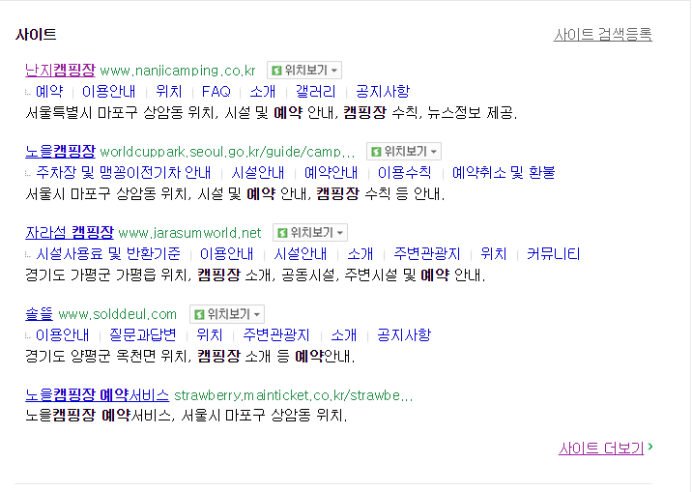
주제선정이유
분산
한곳에서 보고싶다.

Slide 4
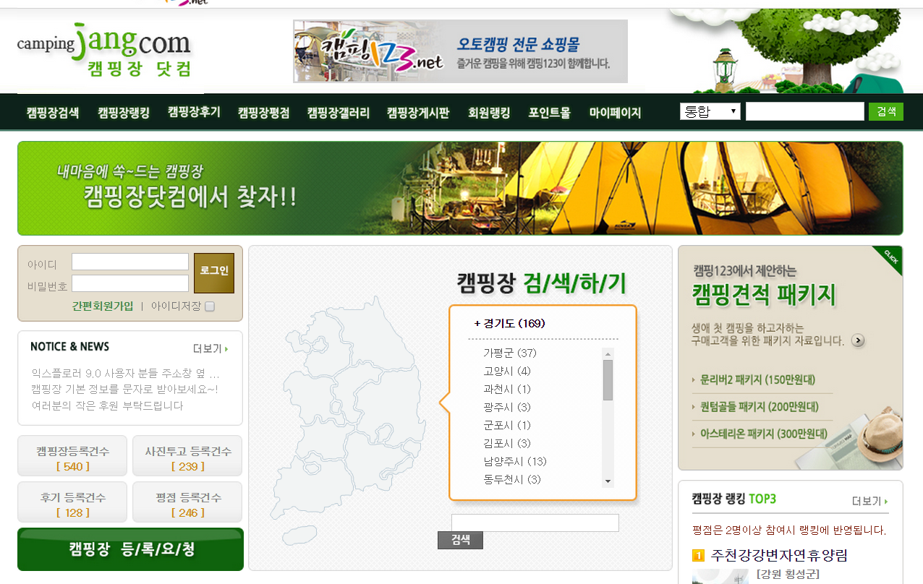
벤치마킹
캠핑장 정보제공

Slide 5
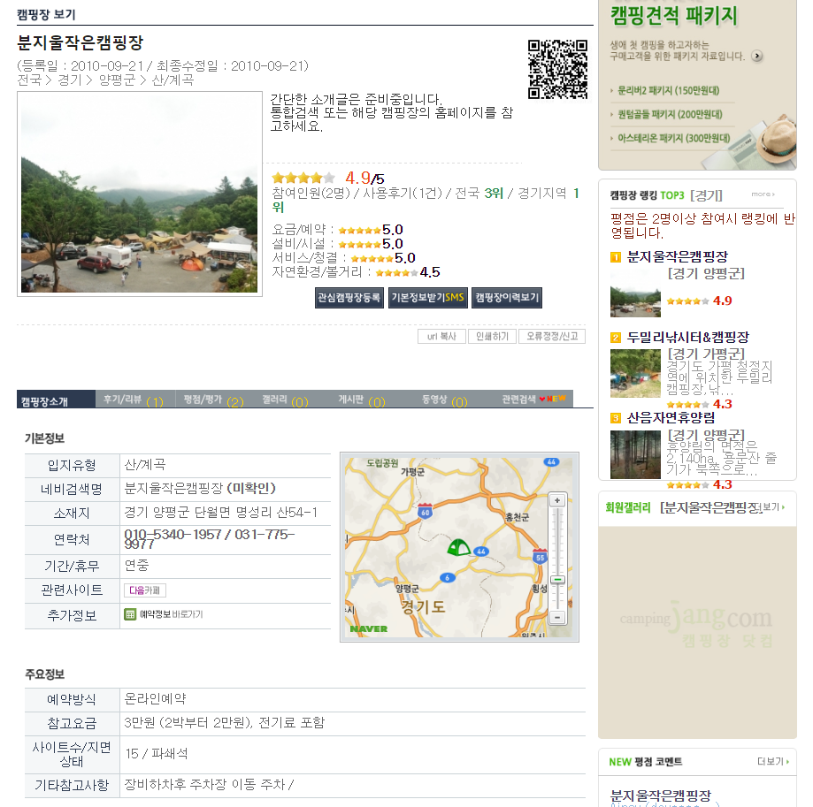
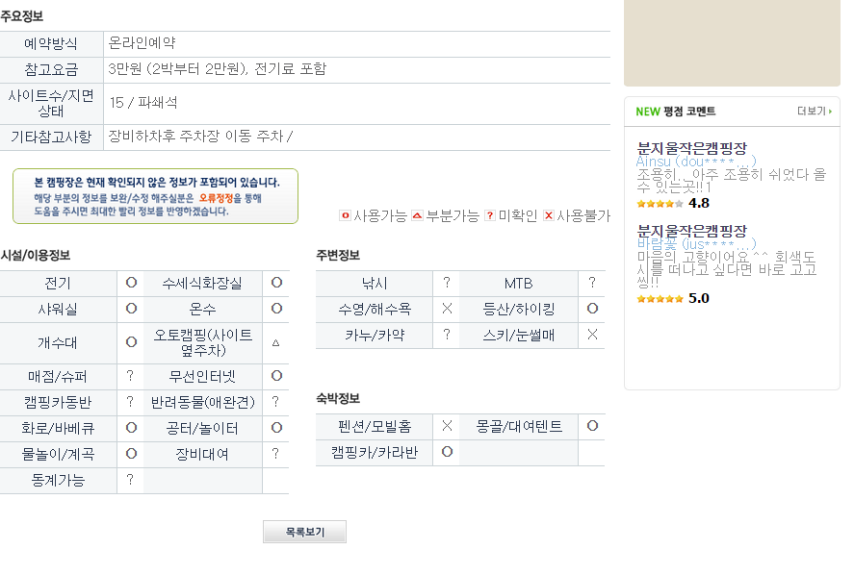
보완할점
캠핑장 사진 부족

Slide 6
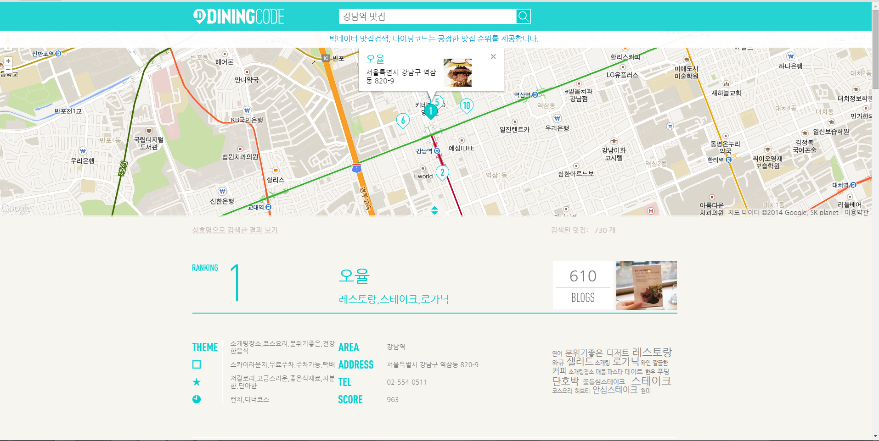
개발 콘셉트

Slide 7

개발방향
정보제공
예약서비스
직관적
지역별 제공

Slide 8
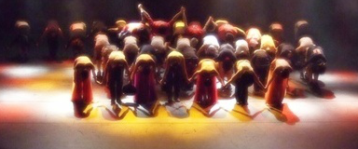
고맙습니다

Slide 9
Group_test 구동
Employee Management program

